Slide 1
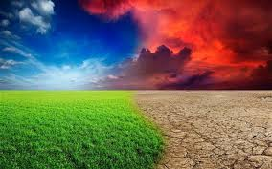
ΠΕΡΙΒΑΛΛΟΝ
PROJECT
2015-2016
B2

Slide 2
Περιβάλλον
Ο όρος περιβάλλον αναφέρεται σε οτιδήποτε περιβάλλει κάποιο αντικείμενο. Έτσι το περιβάλλον ενός έμβιου οργανισμού είναι η κοντινή ή μακρινή σε αυτόν περιοχή, που ασκεί άμεσα επιρροή στον ίδιο και στις συνθήκες διαβίωσής του. Στις θετικές και φυσικές επιστήμες, καθώς και στις επιστήμες μηχανικών, ένα σύστημα είναι το τμήμα του κόσμου που μελετάται και περιβάλλον είναι οτιδήποτε έξω από τα όρια αυτού. Μεταξύ του συστήματος και του περιβάλλοντος μπορούν να υπάρχουν αλληλεπιδράσεις και ανταλλαγές ύλης , ενέργειας ή πληροφορίας.
Σε σχέση με τον άνθρωπο, μπορεί να διακρίνει κανείς μεταξύ άλλων:
το κοινωνικό περιβάλλον
το φυσικό περιβάλλον
το περιβάλλον, με οικολογική σημασία
το ψηφιακό περιβάλλον

Slide 3
24 συμβουλές για την προστασία του πλανήτη
Χρησιμοποιήστε επαναφορτιζόμενες μπαταρίες.
Αποφεύγετε τις συσκευασίες μιας χρήσης.
Αντικαταστήστε τους κοινούς λαμπτήρες πυρακτώσεως με νέους λαμπτήρες χαμηλής κατανάλωσης.
Ανακυκλώστε το λάδι μηχανής του αυτοκινήτου σας. Δώστε το στο συνεργείο και μην το ρίχνετε στην αποχέτευση.
Προτιμάτε να αγοράζετε αναψυκτικά σε γυάλινα μπουκάλια.
Βάλτε ηλιακό θερμοσίφωνα.
Προσπαθήστε να χρησιμοποιείτε εναλλακτικούς τρόπους μετακίνησης: λεωφορεία, τρένα, ποδήλατα ή περπάτημα.
Εάν σχεδιάζετε ένα καινούργιο σπίτι, συμπεριλάβετε στα κατασκευαστικά σχέδια και παθητικά ηλιακά συστήματα.
Υποστηρίξτε τα καταστήματα που προωθούν την ανακύκλωση.
Μην αγοράζετε προϊόντα από ζώα ή φυτά που κινδυνεύουν με εξαφάνιση.
Τα βράδια του χειμώνα, κλείνετε τα παντζούρια και τις κουρτίνες για να κρατήσετε τη ζέστη στο χώρο σας.
Χρησιμοποιήστε επαναχρησιμοποιούμενα δοχεία για την αποθήκευση τροφών στο ψυγείο σας αντί να τις καλύπτετε με αλουμινόχαρτο.
Η ποδηλασία βοηθάει στη διατήρηση καλής φυσικής κατάστασης, μειώνει την όξινη βροχή και επιβραδύνει το φαινόμενο του θερμοκηπίου
Φυτέψτε ένα δέντρο.
Ανακυκλώστε τις εφημερίδες και τα περιοδικά.
Μειώστε, επαναχρησιμοποιήστε, ανακυκλώστε.
Μην ξεχνάτε να σβήνετε όσα φώτα δε σάς χρειάζονται.
Προτιμάτε να αγοράζετε βιολογικά προϊόντα.
Μην αφήνετε άσκοπα τις εστίες της ηλεκτρικής κουζίνας ανοιχτές.
Φροντίστε για τη συντήρηση του λέβητα – καυστήρα στο σπίτι σας δυο φορές το χρόνο. Εξοικονομήστε ενέργεια και χρήματα.
Μειώστε, όσο αυτό είναι δυνατό, την κατανάλωση χαρτιού και υλικών συσκευασίας.
Προτιμήστε το ντους από το μπάνιο στη μπανιέρα.
Αν ασχολείστε με την καλλιέργεια της γης, αποφύγετε τη χρήση του βρωμιούχου μεθυλίου.
Υποστηρίξτε το οικολογικό κίνημα

Slide 4
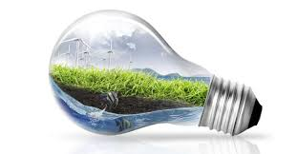
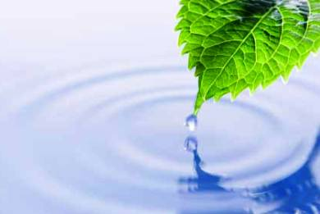
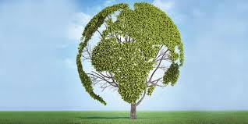
Προστασία του περιβάλλοντος

Slide 5
Η ΚΑΤΑΣΤΡΟΦΗ ΤΟΥ ΠΕΡΙΒΑΛΛΟΝΤΟΣ (Οι 7 ΑΙΤΙΕΣ).
1. Η ΜΟΛΥΝΣΗ ΤΗΣ ΑΤΜΟΣΦΑΙΡΑΣ
2. ΤΟ ΦΑΙΝΟΜΕΝΟ ΤΟΥ ΘΕΡΜΟΚΗΠΙΟΥ
3. Η ΤΡΥΠΑ ΤΟΥ ΟΖΟΝΤΟΣ
4. Η ΜΟΛΥΝΣΗ ΤΟΥ ΠΕΡΙΒΑΛΛΟΝΤΟΣ ΑΠΟ ΠΟΛΕΜΙΚΕΣ ΑΛΛΑ ΚΑΙ ΕΙΡΗΝΙΚΕΣ ΧΡΗΣΕΙΣ ΤΗΣ ΑΤΟΜΙΚΗΣ ΕΝΕΡΓΕΙΑΣ
5. Η ΜΟΛΥΝΣΗ ΤΟΥ ΕΔΑΦΟΥΣ
6. Η ΚΑΤΑΣΤΡΟΦΗ ΤΩΝ ΔΑΣΩΝ
7. ΤΟ ΚΛΙΜΑ ΤΗΣ ΓΗΣ

Slide 6
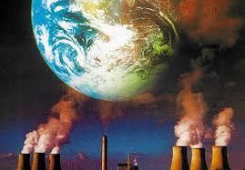
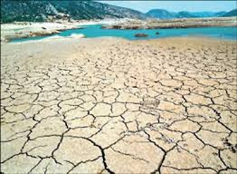
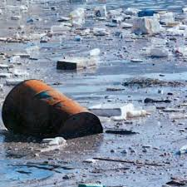
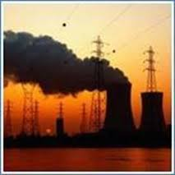
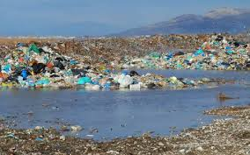
Καταστροφή του περιβάλλοντος

Slide 7
Φυσικό περιβάλλον
Το φυσικό περιβάλλον περιλαμβάνει όλους τους ζωντανούς οργανισμούς και την άβια ύλη που βρίσκονται με φυσικό τρόπο στη Γη. Υπό αυτή την άποψη, το φυσικό περιβάλλον δεν είναι αποτέλεσμα ανθρώπινων δραστηριοτήτων και διαφοροποιείται από το δομημένο περιβάλλον, στο οποίο συγκαταλέγονται οι γεωγραφικές περιοχές που δέχονται σημαντική επιρροή από τον Άνθρωπο. Στο φυσικό περιβάλλον μπορούμε να κατατάξουμε πλήρεις οικολογικές μονάδες, ταοικοσυστήματα, αλλά και παγκόσμιους φυσικούς πόρους όπως ο αέρας και το νερό. Μετά τη βιομηχανική επανάσταση έχει παρατηρηθεί μεγάλη ανθρώπινη παρέμβαση στο φυσικό περιβάλλον, τόσο στα αστικά κέντρα όσο και στην ύπαιθρο, λόγω της τεχνολογικής εξέλιξης και της οικονομικής ανάπτυξης. Στις μεγάλες πόλεις συγκεντρώνεται ένας τεράστιος αριθμός ανθρώπων, σε μια πολύ μικρή όμως έκταση. Έτσι, οι δραστηριότητες των ανθρώπων αυτών αθροίζονται συνεχώς και φτάνουν σε τέτοιο σημείο που το φυσικό περιβάλλον δεν μπορεί να τις αντιμετωπίσει, με αποτέλεσμα την εμφάνισηοικολογικών προβλημάτων. Έτσι ρυπαίνεται η ατμόσφαιρα και οι υδάτινοι πόροι, κυρίως από τις καύσεις στους κινητήρες των μέσων μεταφοράς (οχημάτων), στους καυστήρες των κατοικιών και στις βιομηχανικές εγκαταστάσεις. Με ανάλογο τρόπο ρυπαίνονται και τα ύδατα των θαλασσών και των ποταμών, τα απορρίμματα αυξάνονται συνεχώς (συμπεριλαμβανομένων επικίνδυνων για την υγεία τοξικών και πυρηνικών αποβλήτων), ενώ καταστρέφεται και το έδαφος, διότι οι ανάγκες των ανθρώπων είναι όλο και περισσότερες και έτσι εκχερσώνονται εκτάσεις για οικοδόμηση κτηρίων ή καλλιέργεια (π.χ.αποδάσωση). Άλλα συναφή προβλήματα είναι η τρύπα του όζοντος, η όξινη βροχή , η παγκόσμια θέρμανση , η μείωση τηςβιοποικιλότητας και η αναμενόμενη εξάντληση των ορυκτών καυσίμων.
Μετά τη δεκαετία του 1960, με την εμφάνιση του οικολογικού κινήματος, των πράσινων πολιτικών κομμάτων, της επιστήμης των μηχανικών περιβάλλοντος και εννοιών όπως η αειφόρος ανάπτυξη ή οι οικοκοινότητες, λαμβάνει χώρα μία προσπάθεια για την επίλυση των εν λόγω περιβαλλοντικών προβλημάτων.

Slide 8
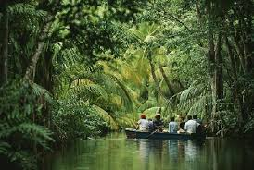
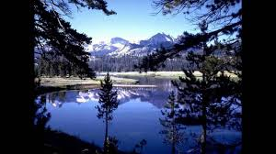
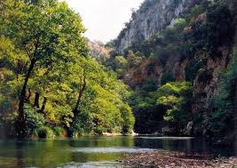
Φυσικό περιβάλλον

Slide 9
Ανακύκλωση
Ανακύκλωση απορριμμάτων είναι η διαδικασία με την οποία επαναχρησιμοποιείται εν μέρει ή ολικά οτιδήποτε αποτελεί έμμεσα ή άμεσα αποτέλεσμα της ανθρώπινης δραστηριότητας και το οποίο στην μορφή που είναι δεν αποτελεί πλέον αγαθό για τον άνθρωπο. Στην διαδικασία αυτή συνήθως τα απορρίμματα μετατρέπονται σε πρώτες ύλες από τις οποίες παράγονται νέα αγαθά.
Μέρος της διαδικασίας της ανακύκλωσης είναι και η μετατροπή βλαβερών για τοπεριβάλλον υλικών σε λιγότερο ή και καθόλου βλαβερά. Με τον τρόπο αυτό γίνεται ομαλότερα η επανένταξή τους στο φυσικό περιβάλλον το οποίο ουσιαστικά ολοκληρώνει την διαδικασία της ανακύκλωσης με φυσικό τρόπο.

Slide 10
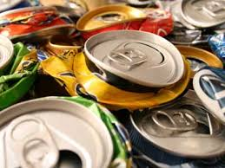
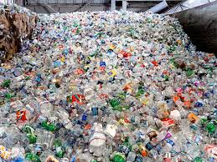
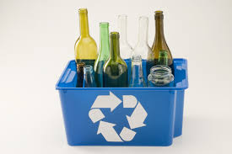
Ανακύκλωση

